Slide 1
Subnetting və IP Planning-in
Şirkətlərdə minlərlə kompüter və server olur. Əgər hamısını eyni bir böyük şəbəkəyə qoysaq, şəbəkədə çoxlu lazımsız trafik (Broadcast fırtınası) yaranacaq və təhlükəsizlik sıfıra enəcək. Buna görə şəbəkəni alt şəbəkələrə (Subnet-lərə) bölürük.

Slide 2
IPv4-ün daxili quruluşu
Hər bir IPv4 ünvanı 32 bitdən ibarətdir və 4 nöqtə ilə ayrılmış oktetlərə bölünür (məsələn: 192.168.1.1). Hər oktet 8 bitdir (8 X 4 = 32 bit).
Hər bir IP-nin yanında mütləq onun Subnet Mask-ı (Şəbəkə maskası) olmalıdır. Şəbəkə maskası IP-nin hansı hissəsinin şəbəkəyə (Network ID), hansı hissəsinin isə cihazlara (Host ID) aid olduğunu göstərir.
Nümunə standard maska: 255.255.255.0
Bunun CIDR qarşılığı /24 formatındadır. Çünki 255.255.255.0 ikilik sistemdə yazılsa, tam 24 ədəd 1 bitindən ibarətdir:11111111.11111111.11111111.00000000

Slide 3
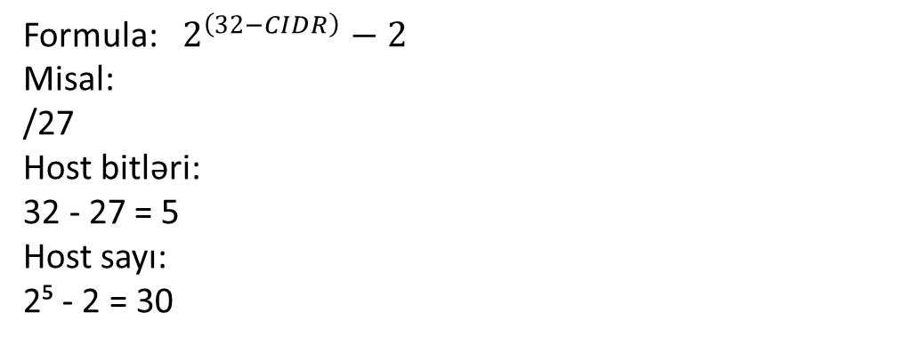
CIDR Notation
CIDR | Subnet Mask | Host sayı
/24 | 255.255.255.0 | 254
/25 | 255.255.255.128 | 126
/26 | 255.255.255.192 | 62
/27 | 255.255.255.224 | 30
/28 | 255.255.255.240 | 14
Formula: $2^{\left(32−CIDR\right)}−2$
Misal:
/27
Host bitləri:
32 - 27 = 5
Host sayı:
2⁵ - 2 = 30

Slide 4
Nümunə
/27 üçün:
27 bit 1
5 bit 0
Binar formada:
11111111.11111111.11111111.11100000
Son oktet:
11100000
Hesablayırıq:
128 + 64 + 32 = 224
Nəticə:
/27 = 255.255.255.224
Hər subnetdə:
Ümumi ünvan sayı: 2⁵ = 32
İstifadə edilə bilən host sayı: 32 - 2 = 30
Məsələn, 192.168.1.0/27 şəbəkəsində:
Network: 192.168.1.0
İlk host: 192.168.1.1
Son host: 192.168.1.30
Broadcast: 192.168.1.31

Slide 5
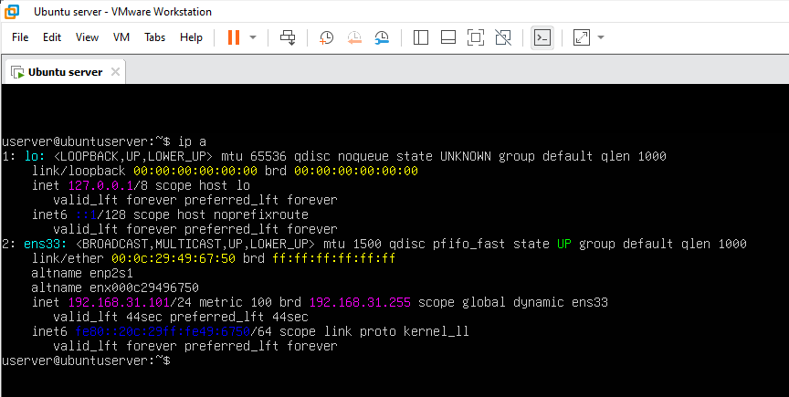
Ubuntu-da ip a

